Slide 1
JUNHO 2026
UMA PROPOSTA QUE TRANSFORMA INFLUÊNCIA EM VOLUME DE JOGO
spin
GAMING
Spin
GAMING
blaze
CASTING BLAZE
INFLUÊNCIA · LIVE CASINO · RETENÇÃO
SPIN GAMING × BLAZE
01 / 12

Slide 2
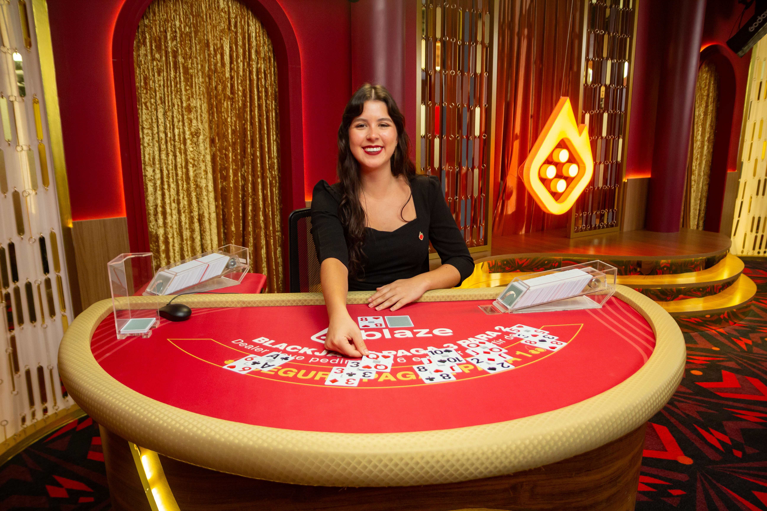
JUNHO 2026
CONTEXTO DA PROPOSTA
spin
GAMING
Spin
GAMING
POR QUE AGORA
A SPIN JÁ ENTREGA AS MESAS AO VIVO DA BLAZE. AGORA QUEREMOS LEVAR TRÁFEGO ATÉ ELAS.
Hoje a Blaze opera com mesas Spin Gaming integradas no lobby. A operação é estável, a tecnologia é nossa, o estúdio é nosso e o treinamento de dealers é feito pela Spin Academy. O próximo passo natural é ativar a base: trazer mais UAP para essas mesas e aumentar a frequência de depósitos.
Esta proposta combina duas alavancas que conversam diretamente com o público brasileiro de cassino ao vivo:
01 · CASTING BLAZE
02 · CASHBACK 10% MESAS SPIN
SPIN GAMING × BLAZE · CONTEXTO
02 / 12

Slide 3
JUNHO 2026
DOIS PILARES, UMA META: VOLUME
spin
GAMING
Spin
GAMING
CASTING BLAZE
CASHBACK 10%
PILAR 01
PILAR 02
CASTING BLAZE
CASHBACK 10% MESAS SPIN
Treinamos influenciadores reconhecidos pelo público da Blaze na Spin Academy e os colocamos para atuar como dealers oficiais em mesas Spin × Blaze. Eles transmitem em seus próprios canais e direcionam audiência diretamente para o lobby do live casino.
Programa de devolução semanal de 10% das perdas líquidas apenas para apostas realizadas nas mesas Spin Gaming dentro da Blaze. Mecânica simples, transparente, sem rollover abusivo e em conformidade com a regulação brasileira de iGaming.
O QUE ENTREGA
O QUE ENTREGA
Aquisição de UAP direto do público do influenciador
Retenção +20% a +30% (benchmarks globais)
Brand love via co-criação com nomes que a base já segue
Frequência de depósito +18% (case Vegasino · Optimove)
Conteúdo viral com cortes e clipes orgânicos
Ticket médio +25% em jogadores aderentes
Tráfego concentrado em mesa específica → GGR mensurável
Concentração da base ativa nas mesas Spin → mais GGR
SPIN GAMING × BLAZE · PILARES
03 / 12

Slide 4
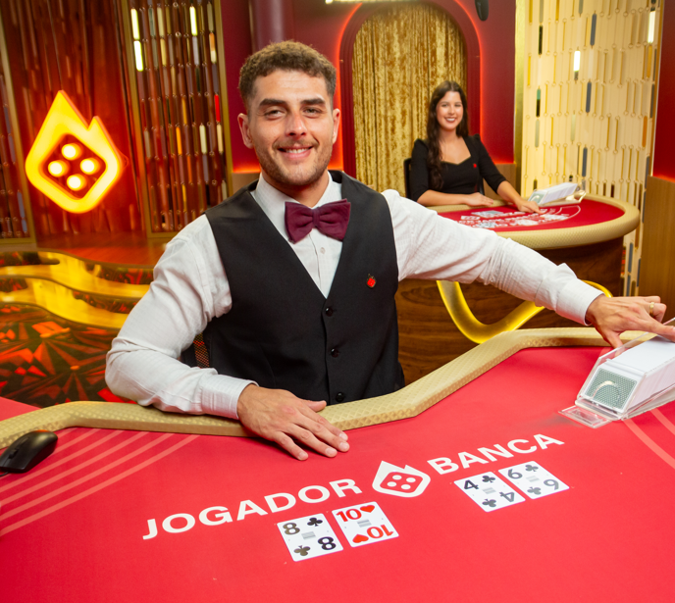
JUNHO 2026
PILAR 01 · O CONCEITO
spin
GAMING
Spin
GAMING
CASTING BLAZE
CASHBACK 10%
FORMATO INÉDITO
O CONCEITO
O INFLUENCIADOR QUE O JOGADOR JÁ SEGUE, DENTRO DA MESA DA BLAZE.
Em vez de um banner ou de um link de afiliado, o jogador encontra o influenciador operando ao vivo a mesa de Blackjack, Roleta ou Baccarat que está dentro da Blaze. A experiência funde entretenimento, autoridade do criador e a mesa real onde a aposta acontece.
É o único formato do mercado em que o influenciador não recomenda a casa — ele faz parte da operação dela. Isso elimina o atrito entre conteúdo e produto e encurta dramaticamente o caminho até o depósito.
AUTENTICIDADE
PROXIMIDADE
O criador foi formado pela Spin Academy e domina as regras. Não é "encenação".
Interage com o chat em tempo real, gerando até 4h de permanência por sessão.
SPIN GAMING × BLAZE · CASTING BLAZE
04 / 12

Slide 5
JUNHO 2026
PILAR 01 · COMO FUNCIONA
spin
GAMING
Spin
GAMING
CASTING BLAZE
CASHBACK 10%
PROCESSO SPIN ACADEMY → BLAZE LOBBY
JOGOS SUGERIDOS
4 ETAPAS PARA TRANSFORMAR AUDIÊNCIA EM VOLUME REAL.
• Blackjack VIP
• Roleta Brasileira
• Baccarat
CANAIS DE TRANSMISSÃO
1
CASTING
▶ Kick — média 600k+ live viewers/dia
Selecionamos junto com a Blaze 3 a 5 influenciadores que já conversam com o público de cassino — com base em CCV médio, engajamento real e fit de marca.
▶ YouTube Lives + cortes evergreen
2
SPIN ACADEMY
▶ Instagram Reels + Stories direcionando para Blaze
Treinamento intensivo de 1 a 5 dias (dependendo do jogo): regras de Blackjack, Roleta e Baccarat, procedimentos operacionais, dicção e padrão de transmissão Spin.
3
SHOW AO VIVO
EXCLUSIVIDADE
Mesa dedicada com branding Blaze, transmissão simultânea no canal do influenciador (Kick / YouTube / Instagram) e no lobby da Blaze.
Estúdio próprio Spin no Brasil + dealer formado pela Spin Academy = a única operação capaz de entregar esse formato hoje no país.
4
CONTEÚDO & MENSURAÇÃO
Cortes virais, mesa-código exclusiva por criador para tracking de UAP, FTD e GGR atribuído. Dashboards compartilhados em D+1.
SPIN GAMING × BLAZE · PROCESSO
05 / 12

Slide 6
JUNHO 2026
A PROVA · CASE THIAGO MASSAO
spin
GAMING
Spin
GAMING
CASTING BLAZE
CASHBACK 10%
CASE REAL · MARÇO/2026
QUASE 1 MILHÃO DE VIEWS COM UMA ÚNICA AÇÃO.
O empresário e criador Thiago Massao foi treinado pela Spin Academy e assumiu, ao vivo, uma mesa de Baccarat operada pela Spin Gaming. A ação rodou em parceria com um cliente Spin e teve cobertura espontânea da Jovem Pan e do ConexãoBet, sendo descrita como "ação inédita no cenário brasileiro de iGaming".
O formato comprovou três coisas: (1) o público responde, (2) a imprensa amplifica gratuitamente, (3) a Spin tem o único pipeline pronto para escalar isso.
~1M
1ª
60min
VIEWS NA AÇÃO
AÇÃO DO TIPO NO BRASIL
MESA AO VIVO
Soma de live + cortes + cobertura editorial
Influenciador atuando como dealer ao vivo
Interação direta criador ↔ jogador via chat
SPIN GAMING × BLAZE · CASE MASSAO
06 / 12

Slide 7
JUNHO 2026
DA AUDIÊNCIA AO VOLUME DE APOSTAS
spin
GAMING
Spin
GAMING
CASTING BLAZE
CASHBACK 10%
A MECÂNICA DO FUNIL
POR QUE CASTING BLAZE GERA +UAP · +FTD · +GGR EM POUCO TEMPO.
O influenciador-dealer corta etapas do funil tradicional de aquisição. Ele transforma audiência fria em jogador único autenticado (UAP) diretamente dentro do produto — e não em um landing externo.
ETAPA 01
ETAPA 02
ETAPA 03
ETAPA 04
ETAPA 05
ALCANCE
CONFIANÇA
CONVERSÃO UAP
CPA
VOLUME NAS MESAS SPIN
600k+
63%
0,5–5%
-35%
+++
CCV médio diário do Kick BR. Streamers de cassino entregam picos de 20k–60k live viewers por sessão.
da Gen Z confia mais em criadores do que em marcas. O dealer é o criador → confiança máxima na mesa.
de viewers convertem em FTD em campanhas de streaming (benchmark iGaming 2025/26).
menor que o influencer marketing tradicional, segundo dados da Uberman Agency.
Audiência aterrissa direto na mesa Spin × Blaze. GGR atribuído mensurável por código de mesa.
FONTES: StreamCharts (2026) · Kinser Content iGaming Report 2026 · Uberman Agency · TaDa Gaming Brasil · BrasilVegas
SPIN GAMING × BLAZE · FUNIL
07 / 12

Slide 8
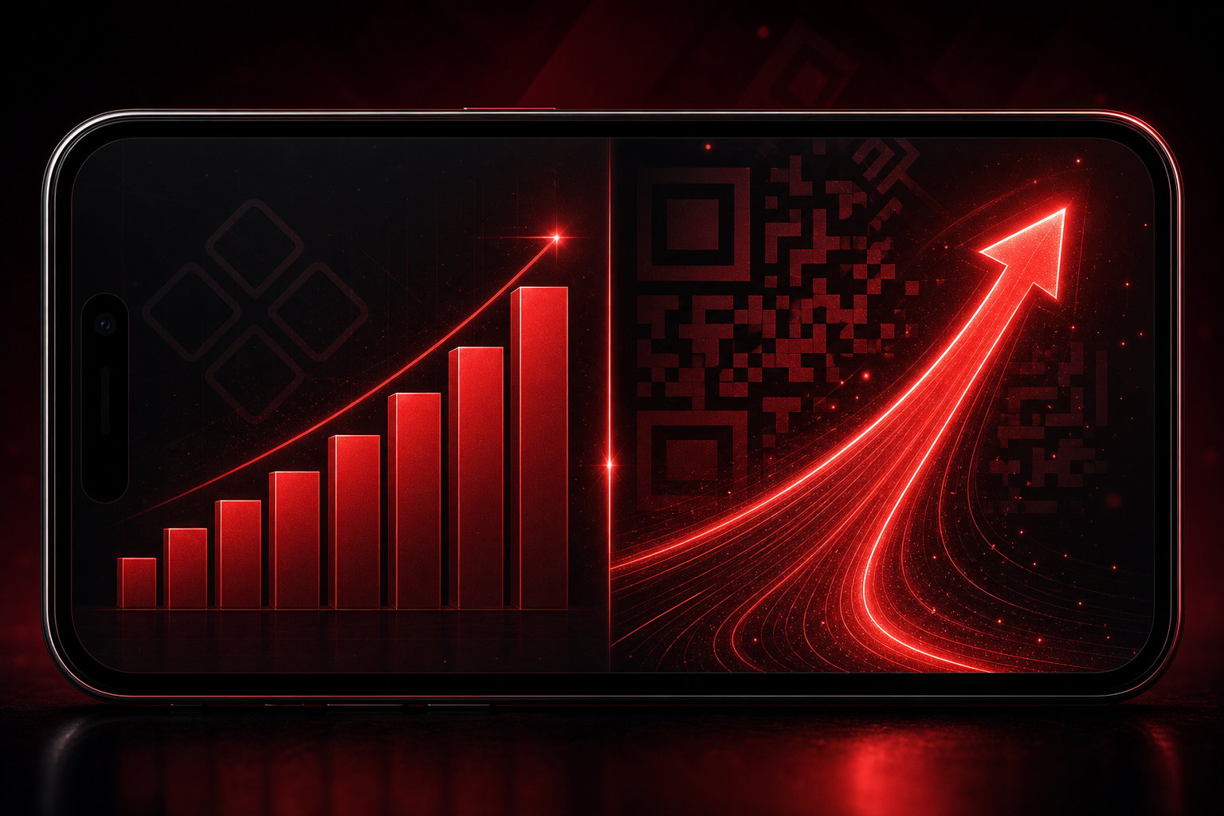
JUNHO 2026
PILAR 02 · CASHBACK 10% MESAS SPIN
spin
GAMING
Spin
GAMING
CASTING BLAZE
CASHBACK 10%
PROPOSTA INICIAL · V1
10% DE VOLTA SOBRE AS PERDAS LÍQUIDAS, TODA SEMANA, NAS MESAS SPIN DA BLAZE.
REGULATÓRIO BR · OK
Devolução automática de 10% das perdas líquidas semanais apenas para apostas nas mesas Spin Gaming dentro da Blaze. Sem rollover abusivo, com cap configurável por segmento e crédito em saldo real — em linha com o que KTO, Superbet, Vbet, Bet365 e 1xBet já praticam no Brasil.
PERIODICIDADE
ESCOPO
Semanal · janela seg→dom · crédito automático na 2ª-feira.
Apenas mesas Spin · concentra a base ativa no nosso lobby.
CONFORMIDADE
Cashback segue permitido pela SPA/MF (Lei 14.790/2023). Acompanhamos PL 1018/2026 e teremos plano de descontinuidade rápido caso a regra mude.
FORMATO
SEGMENTAÇÃO
10% das perdas líquidas · saldo real · sem wagering pesado.
Trigger por queda de frequência · acelera ofertas ao churn.
SPIN GAMING × BLAZE · CASHBACK
08 / 12

Slide 9
JUNHO 2026
CASHBACK · BENCHMARK DE MERCADO
spin
GAMING
Spin
GAMING
CASTING BLAZE
CASHBACK 10%
POR QUE FUNCIONA
O CASHBACK É O PRINCIPAL MOTOR DE RETENÇÃO DAS BETS NO BRASIL.
Com a proibição do bônus de boas-vindas em 2024, o cashback virou a principal arma legal de retenção das casas Tier-1 do país. Os efeitos são consistentes em todos os benchmarks do setor.
+20–30%
+18%
+25%
RETENÇÃO 6 MESES
FREQUÊNCIA DE DEPÓSITO
TICKET MÉDIO
LEITURA PARA A BLAZE
Entrar com 10% semanal exclusivo nas mesas Spin é um posicionamento competitivo, alinhado ao mercado e sustentável — sem inflar custo de bônus genérico. O recorte por mesa Spin permite medir GGR incremental com precisão.
SPIN GAMING × BLAZE · BENCHMARK
09 / 12

Slide 10
JUNHO 2026
CASHBACK · IMPACTO ESPERADO
spin
GAMING
Spin
GAMING
CASTING BLAZE
CASHBACK 10%
A LÓGICA
CASHBACK NÃO É CUSTO, É AMORTECEDOR DE CHURN DEPOIS DE UMA PERDA.
O momento mais perigoso na vida de um jogador é a primeira sessão perdedora. Sem nada que amenize a frustração, ele tende a abandonar a plataforma.
Ao receber 10% de volta na semana, o jogador volta para a plataforma para usar o crédito — e quando ele volta, encontra justamente as mesas Spin novamente. Cria-se um ciclo de re-deposit fechado dentro do nosso produto.
EFEITO COMPOSTO COM O CASTING BLAZE
O Casting Blaze traz jogadores novos para as mesas Spin. O Cashback mantém esses jogadores e maximiza re-deposits. As duas alavancas atacam pontas opostas do LTV: aquisição e retenção.
SPIN GAMING × BLAZE · IMPACTO
10 / 12

Slide 11
JUNHO 2026
A SINERGIA · CASTING + CASHBACK
spin
GAMING
Spin
GAMING
CASTING BLAZE
CASHBACK 10%
JUNTOS, NÃO SEPARADOS
UMA AÇÃO FAZ O JOGADOR ENTRAR. A OUTRA FAZ ELE FICAR — E VOLTAR.
FUNIL DE AQUISIÇÃO · CASTING BLAZE
CICLO DE RETENÇÃO · CASHBACK 10%
TRAZ NOVOS UAP PARA AS MESAS SPIN
SEGURA E REATIVA QUEM JÁ ESTÁ DENTRO
Conteúdo orgânico do criador + mesa-código exclusiva
Reduz churn pós-derrota (momento crítico)
Imprensa espontânea amplifica (case Massao ~1M views)
+18% frequência de depósito documentada
CPA ~35% menor que tráfego pago tradicional
Devolução só vale nas mesas Spin → re-deposit fechado
Audiência aterrissa direto na mesa Spin × Blaze
Trigger por queda de atividade → ataca churn antes de acontecer
PLANO DE ATIVAÇÃO PROPOSTO
F1
SETUP
F2
SOFT LAUNCH
F3
ESCALA
F4
OTIMIZAÇÃO
Definição de mesa-código Spin × Blaze · seleção de 3 influenciadores piloto · onboarding Spin Academy.
1ª transmissão Casting Blaze · cashback 10% nas mesas Spin ativado em paralelo · monitoramento em D+1.
Calendário fixo de Casting Blaze (mín. 2 lives/semana) · ofertas de cashback triggered por queda de frequência.
Calibragem do % de cashback por segmento de LTV · decisão de exclusividade Spin × Blaze para o formato no Brasil.
SPIN GAMING × BLAZE · PLANO
11 / 12

Slide 12
JUNHO 2026
PRÓXIMOS PASSOS
spin
GAMING
Spin
GAMING
VAMOS LIGAR O CASTING BLAZE
TRANSFORME A INFLUÊNCIA QUE A BLAZE JÁ TEM EM VOLUME REAL DE APOSTAS.
A Spin Gaming entrega estúdio, tecnologia, Spin Academy e operação. A Blaze entrega marca, base e distribuição. Juntas, lançamos o primeiro programa recorrente de influenciador-dealer + cashback do mercado brasileiro.
PRÓXIMA REUNIÃO
SETUP DE CASHBACK
SOFT LAUNCH
SHORTLIST DE INFLUENCIADORES
REGRA & MENSURAÇÃO
1ª LIVE CASTING BLAZE
Spin envia em até 5 dias úteis 8 nomes com fit Blaze, CCV comprovado e disponibilidade de agenda.
Spin + Blaze alinham a engine de cashback, cap por segmento e dashboard semanal de impacto no GGR.
Soft launch da operação combinada — Casting Blaze ao vivo + cashback ativo nas mesas Spin no mesmo dia.
blaze
×
spin GAMING
SPIN GAMING × BLAZE · OBRIGADO
12 / 12

